Slide 1




Depuis 2025
Par M3G_STUDIO
PRÉSENTÉ PAR:
Madeleine, Emile, Malory, Mael et Georges

Slide 2

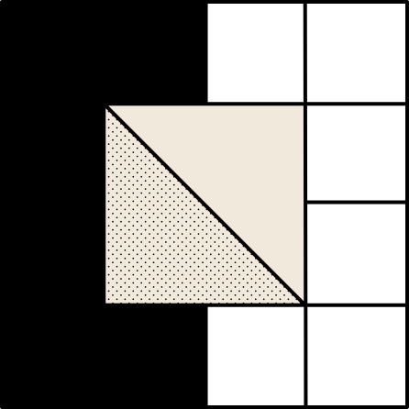
Histoire
explication, déroulement et techniques utilisées
découverte
mécanismes
narration
finalisation
début de l’histoire
chefs ennemis, objets...
dialogues, mémoire...
dénouement final et mystère élucidé

Slide 3
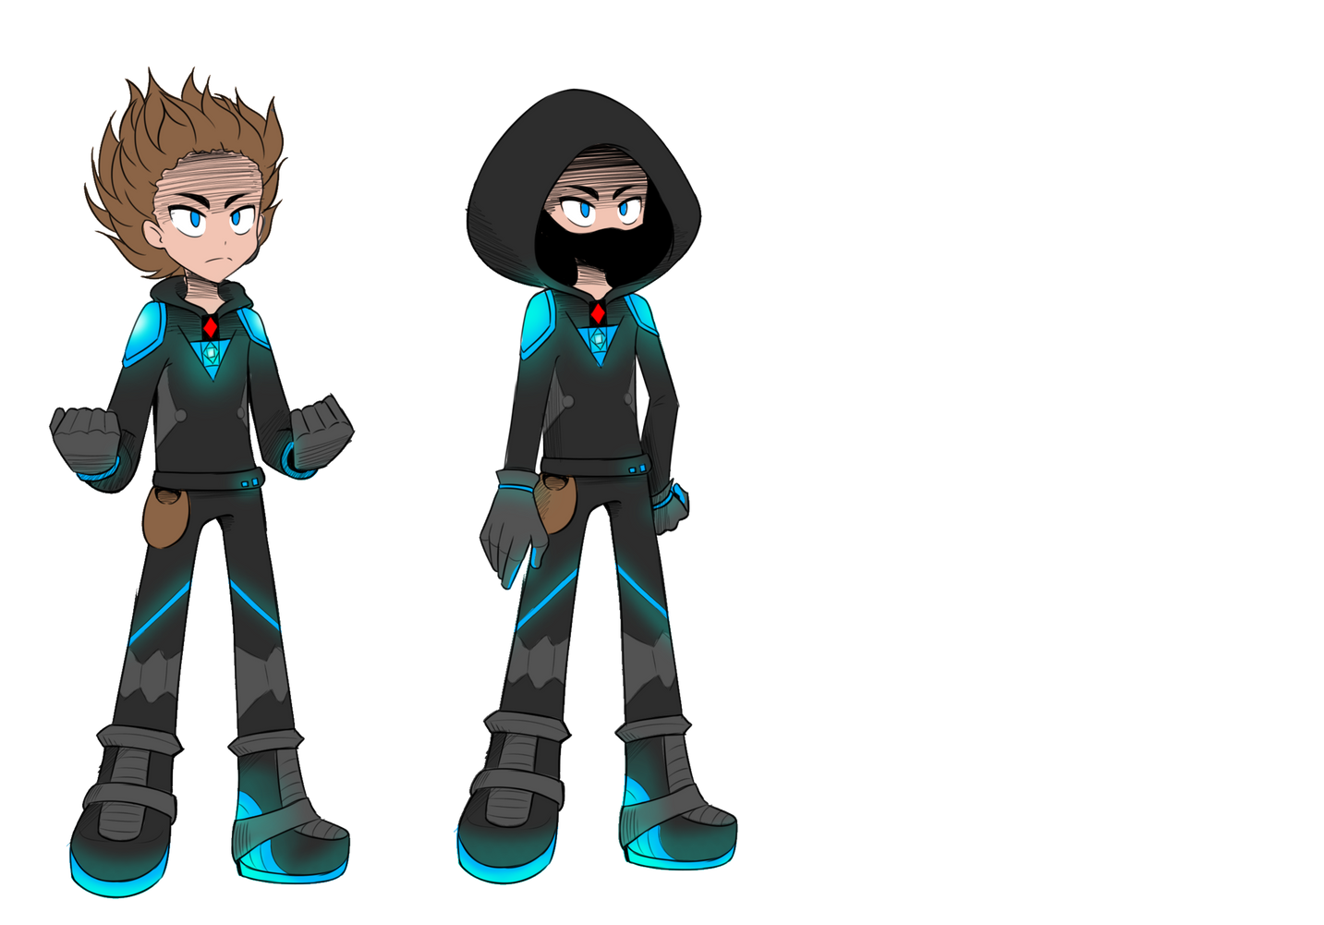
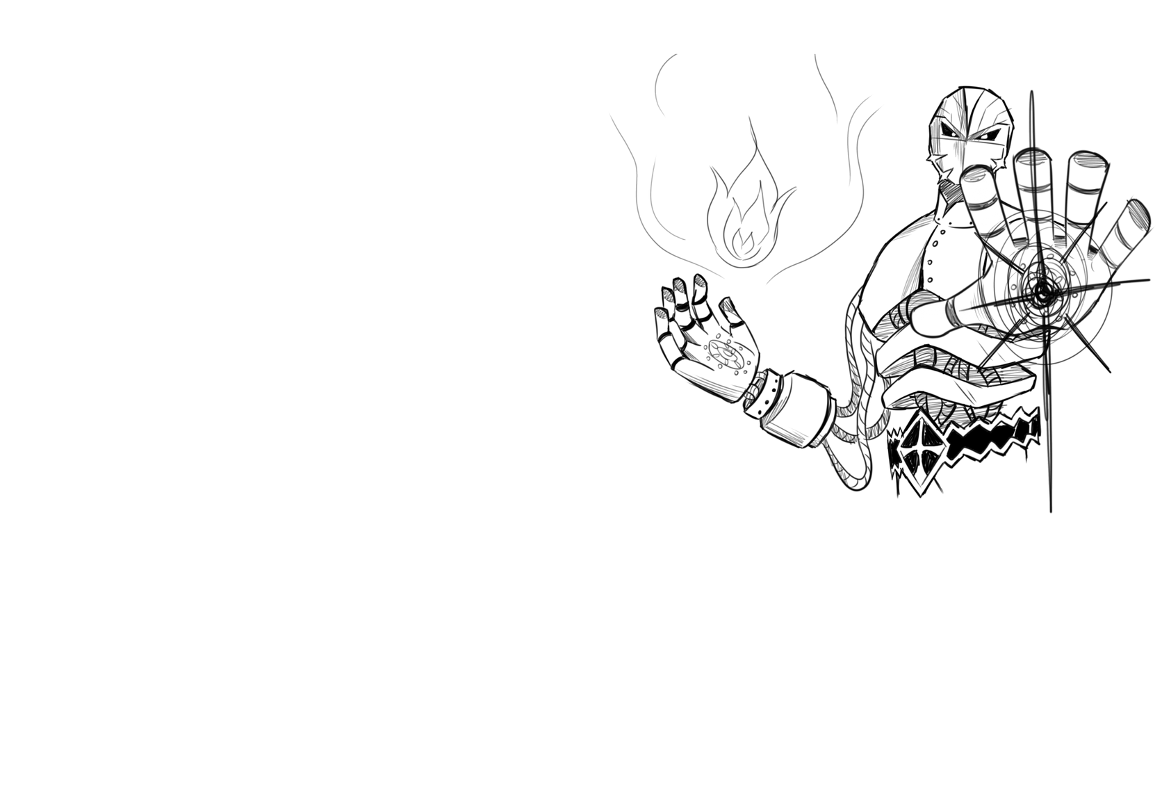
Personnages
PROTOTYPES ET DESIGN DES PERSONNAGES APPARAISSANT DANS LE JEU
Sayanel
LE PERSONNAGE PRINCIPAL, VENU DU FUTUR.
IL PORTE UN ÉQUIPEMENT HAUTE-TECHNOLOGIE, MAIS NE SAURA L’UTILISER QUE DANS LA BATAILLE FINALE
Koltopyrus :
le Destructeur
UN ROBOT QUI SÈME LE CHAOS DANS LE MONDE.
SA PUISSANCE EST INÉGALÉE.

Slide 4
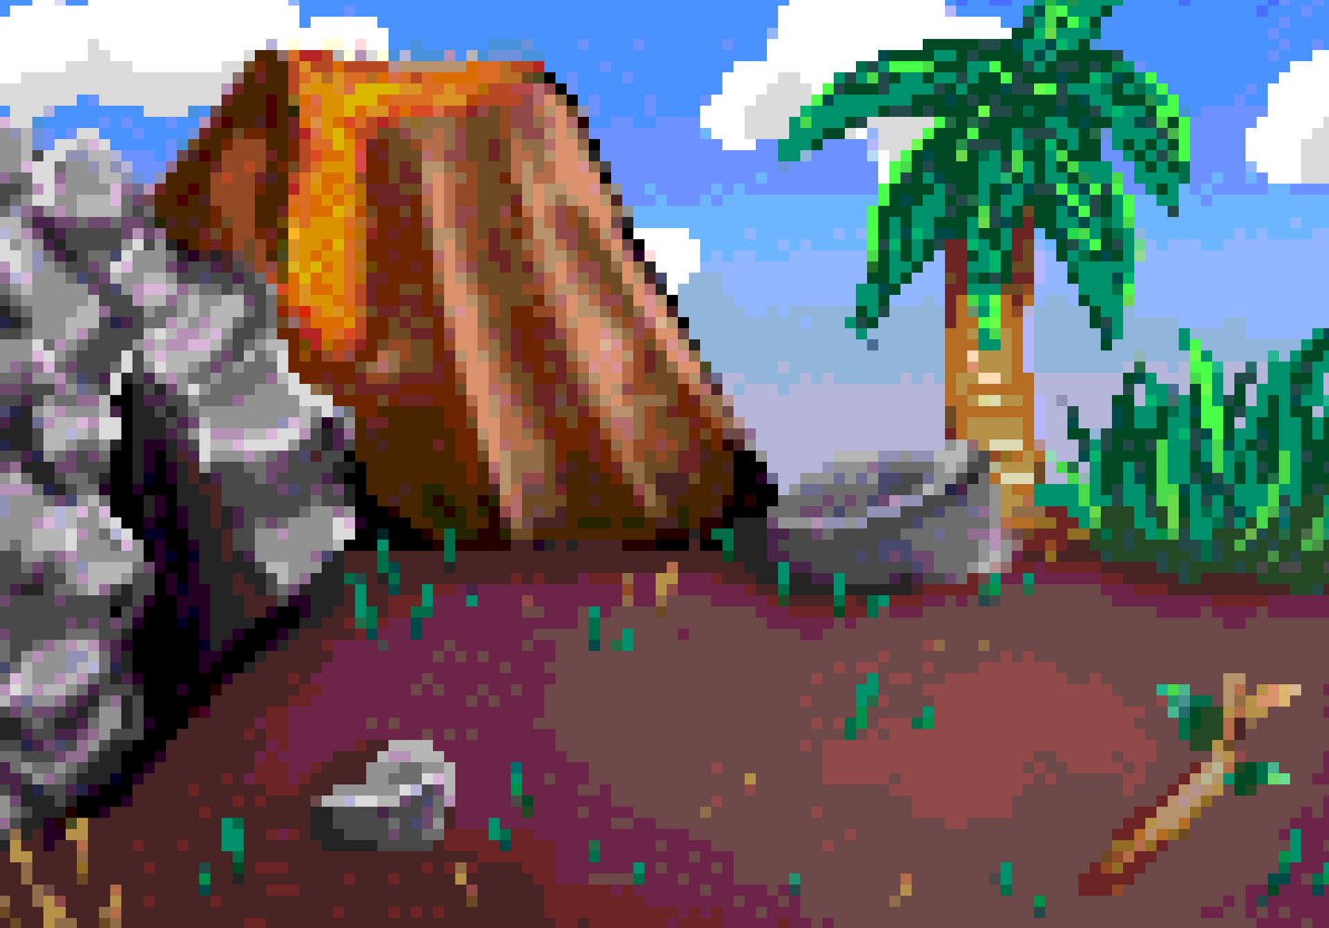
Monde 1 : Préhistoire
UN MONDE INCONNU ET ISOLÉ, REMONTANT À DES ANNÉES AUPARAVANT, À L’APPARITION DES PERMIERS HUMAINS.
LA FAUNE ET LA FLORE SONT ALÉATOIRES. DES HOMMES DE CROMAGNON SONT SOUVENT DANS LES PARAGES

Slide 5
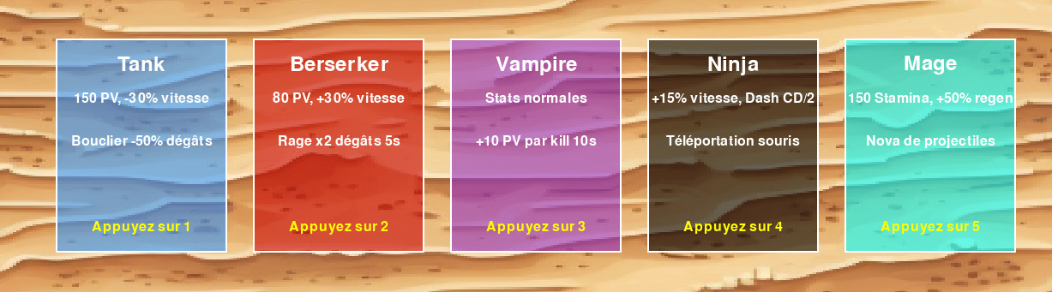
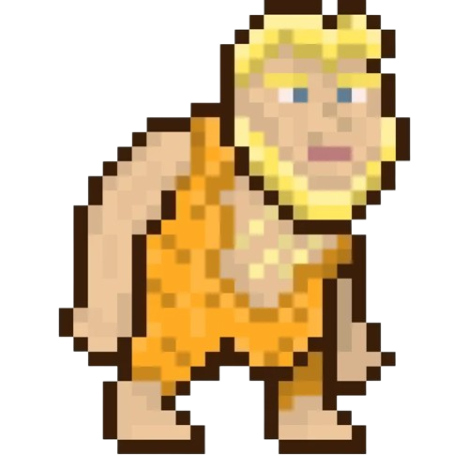
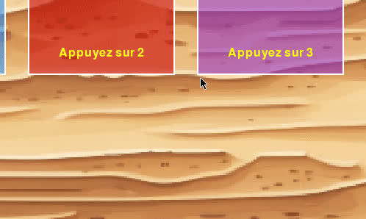

CLASSES
Mecanismes
PLUSIEURS MÉCANISMES DE JEU
ENCORE EN DÉVELOPPEMENT
MONSTRES
ACCELERATION
PNJ

Slide 6

Le Multijoueur
Mobius sera une expérience multi !
1 ou 2 Joueurs
Une jouabilité adaptée
Une expérience similaire
Possibilité de jouer avec vos amis de n’importe où !
La difficulté ainsi que les interactions seront différentes selon le nombre de joueurs !
Jouer seul ou à deux, l’histoire restera la même.

Slide 7




Effets sonores et musiques
Pour une immersion totale.
Une ambiance
De la musique
Des bruitages
Modification des thèmes musicaux selon la situation : (menu, combats, zone neutre).
Du piano et des leitmotivs.
Une bande son originale.

Slide 8





Communication
En cours de développement
Projets à venir

Slide 9

Merci.
CONTACTEZ-NOUS
Instagram
@m3g_studi0
Address
12 Rue Jean-Louis Bertrand, 35000 RENNES
( site web encore en développement )

